Slide 1
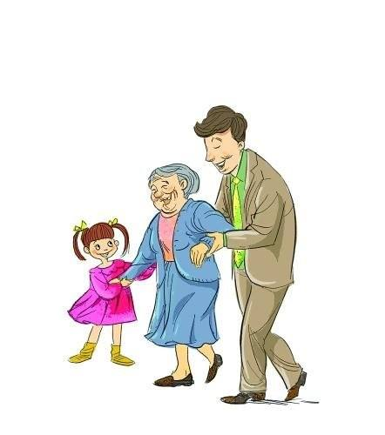
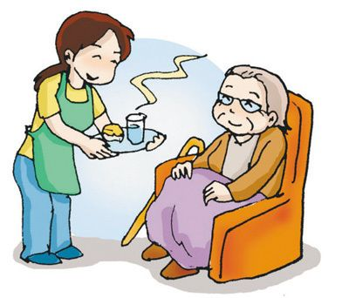
综合性学习
孝亲敬老，从我做起
www.PPT818.com

Slide 2
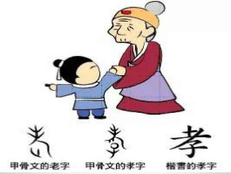
活动目标
1.提倡学习中华民族传统美德,传承中华民族尊老爱幼的美
德。
2.让学生了解父母之爱，感受父母之情，体验亲情的无私
和伟大，即让学生懂得为什么要感恩父母。
3.在敬老爱亲过程中,培养个人的感恩意识和社会责任感,
共同促进社会和谐,让爱在孩子们心中生根开花。

Slide 3
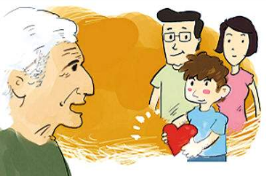
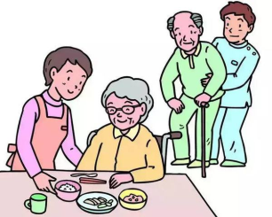
活动任务
阅读教材P101～104的资料，参照提示，全班策划、
组织一次“孝亲敬老月”活
动。

Slide 4
活动指导
利用学校开放日时间，邀请部分家长参与“孝亲敬老月”活动：
1.讲述故事，引起共鸣。
示例：93岁的蹬三轮老人白芳礼静静地走了。这位老人
在74岁以后的生命中，靠着一脚一脚地蹬三轮，挣下35万元
人民币，资助了300多名贫困学生。而每一个走近他的人都
惊异地发现，他的个人生活几近乞丐，他的私有财产账单上
是一个零。

Slide 5
2.请在场的老人嘉宾代表老年人倾吐心声。
3.家长讲述自己的敬老故事。
4.结合生活实际，谈新时代中学生如何创新敬老风尚，
用实际行动尊老敬老。
5.为老人送上自己亲手制作的礼物，表达心意。
6.活动小组成员代表宣读“敬老计划”，并表示决心。
学生与家长、老人互动交流，了解新时代老年人的需求，以
父辈为榜样，用行动创新敬老风尚，使传统美德代代相传，
发扬光大。

Slide 6
活动示例
1.孝亲敬老的宣传海报：搜集关于孝的名言警句和历史故事。
（1）名言警句
孝子之养也，乐其心，不违其志。 ——《礼记》
父母之年，不可不知也。一则以喜，一则以惧。
——《论语》
孟武伯问孝，子曰： “父母惟其疾之忧。”
——《论语·为政》
父母之所爱亦爱之，父母之所敬亦敬之。 ——孔子

Slide 7
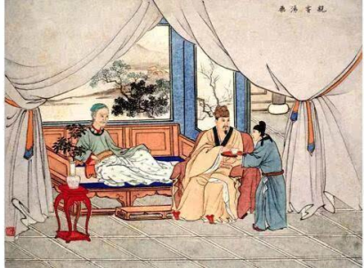
（2）历史故事
亲尝汤药
汉文帝刘恒，汉高祖第四子，为薄太后所生。他以
仁孝之名，闻于天下，奉母亲从不懈怠。母亲卧病三年，
他常常目不交睫，衣不解带；母亲所服的汤药，他亲口
尝过后才放心让母亲服用。

Slide 8
芦衣顺母
闵损，孔子的弟子，在孔门中以德行与颜渊并称。 孔子曾赞扬他说：“孝哉，闵子骞！”(《论语·先进》) 他生母早死，父亲娶了后妻，又生了两个儿子。继母经常虐待他，冬天，两个弟弟穿着用棉花做的冬衣，却给他穿用芦花做的“棉衣”。一天，父亲出门，闵损牵车时因寒冷打颤，将绳子掉落地上，遭到父亲的斥责和鞭打，芦花随着打破的衣缝飞了出来，父亲方知闵损受到虐待。父亲返回家，要休逐后妻。闵损跪求父亲饶恕继母，说：“留下母亲只是我一个人受冷，休了母亲三个孩子都要挨冻。”父亲十分感动，就依了他。继母听说，悔恨知错，从此对待他如亲子。

Slide 9
2.唱一唱《父亲》《母亲》《烛光里的妈妈》之类的歌曲。
3.让同学们拿起手中的笔,写一段祝福,将感激铭记心中。

Slide 10
针对训练
1.作为社区养老保障的一项重要内容，“老年餐桌”已经覆
盖到北京市2600多个社区。下面是对三位老人的一段采访
记录，请你从中概括出他们认可“老年餐桌”的三条理由。
(每空要用4个字回答)
张爷爷：我和老伴儿都80多岁了，就想着能在小区里有个地方吃饭，那多省事啊。现在有了“老年餐桌”，走路用不了几分钟，就能吃上饭。真好！
李奶奶：“老年餐桌”价钱可便宜啦，花几块钱就能吃一 顿饭，有荤，有素，还有汤，饭菜都不错，吃得特可口！

Slide 11
赵爷爷：政府不但给补贴，还给指定餐馆挂牌呢，要是饭菜不好，不讲卫生，服务不好，就摘它的牌。
理由：①就餐方便。
②物美价廉。
③政府监管。

Slide 12
2.在与居委会王主任交谈时，他说了下面一番话。面对王主
任的困难，请你提出一个有针对性的解决办法。
王主任说：“咱们的社区老年人多，需要助老服务的
内容还多着呢。除了为老年人开办‘老年餐桌’以外，好
多老年人因行动不便，盼着有人能上门打扫卫生，代买物
品，帮助到医院取药等等。这些我们都想做，可是为老年
人服务的就那么几个人，实在忙不过来。”
解决办法示例：学校成立社区助老服务志愿小组。

